Slide 1
Uso, percepciones y accesibilidad a espacios público en ciudades intermedias de Uruguay
Proyecto: Movilidad en Ciudades Intermedias (Cooperación Técnica ATN/OC-16406-UR)
Montevideo, 19 de Noviembre del 2019
Orlando Sabogal
Martin Hansz
Daniel Oviedo
David Jiménez

Slide 2
Avances
Página web: https://aespu.netlify.com/
Repositorio Github: https://github.com/orlando-sabogal/accesibilidad-espacio-publico-uruguay
Accesibilidad
Información de Twitter
Encuestas Maptionaire

Slide 3
Accesibilidad
Georeferenciación de lugares.
Implementación del Código para hacer los calculos de accesibilidad: https://github.com/orlando-sabogal/accesibilidad-espacio-publico-uruguay/tree/master/AccessibilityAnalysis/TravelTimeCalculations
Se deben hacer algunos ajustes en el Código.
Hay que terminar de ajustar las redes de las tres ciudades.

Slide 4
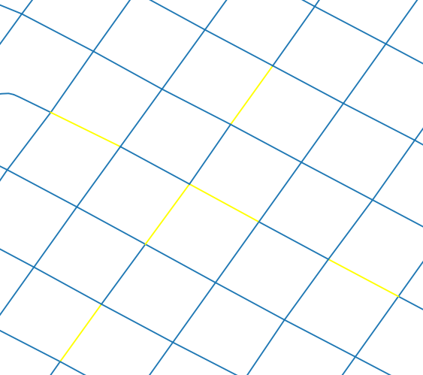
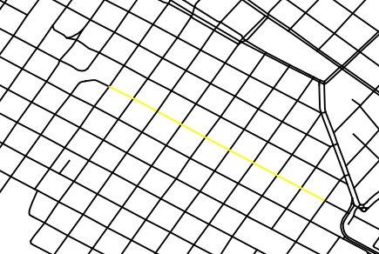

Slide 5
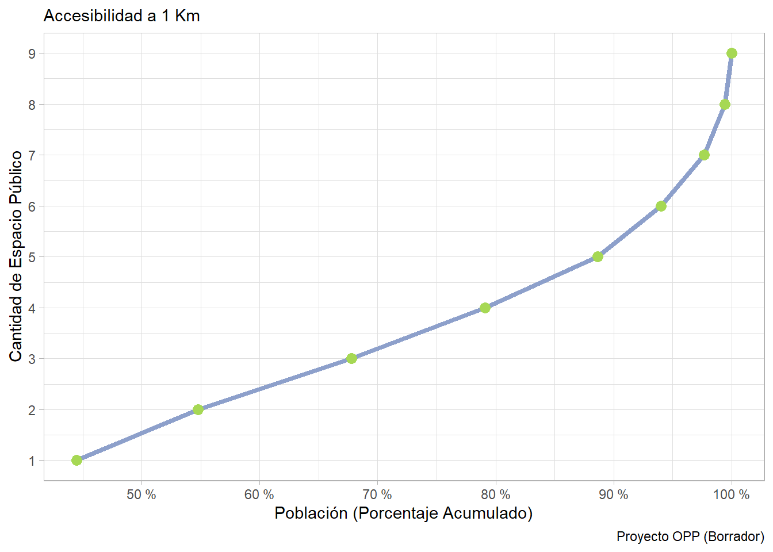
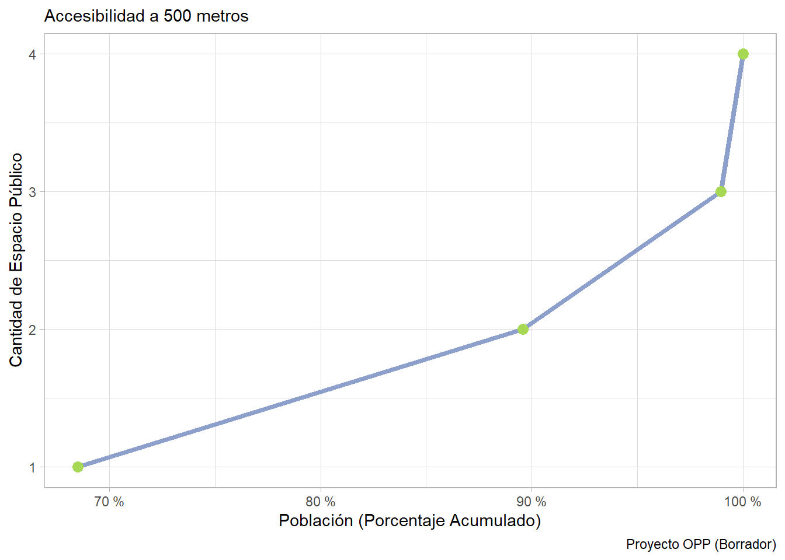
Prototipo - Rivera

Slide 6
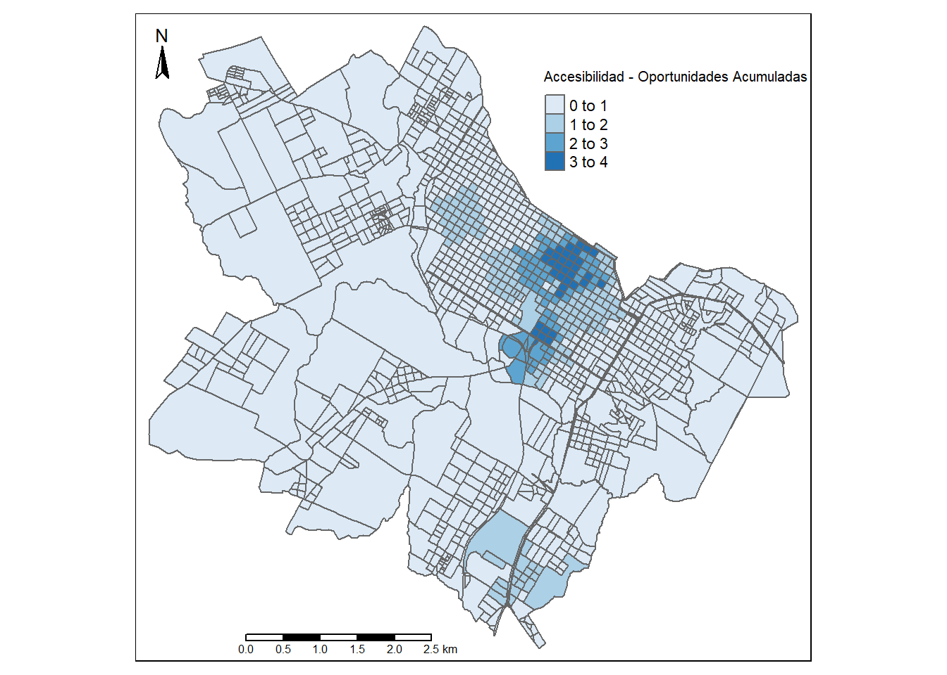
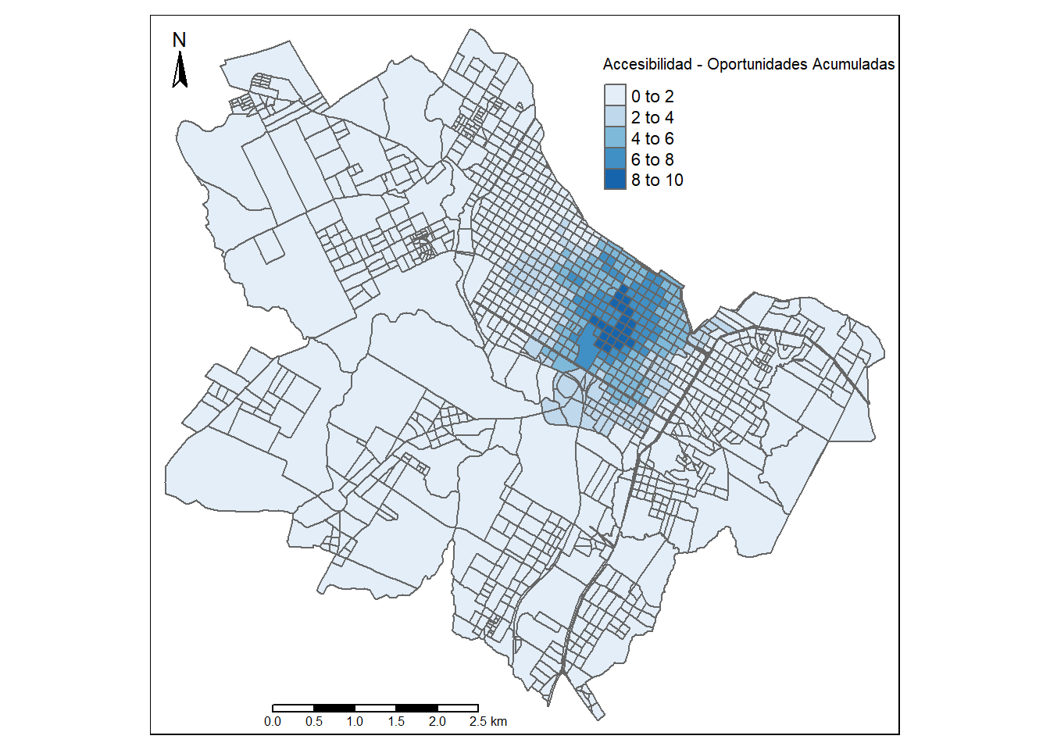

Slide 7
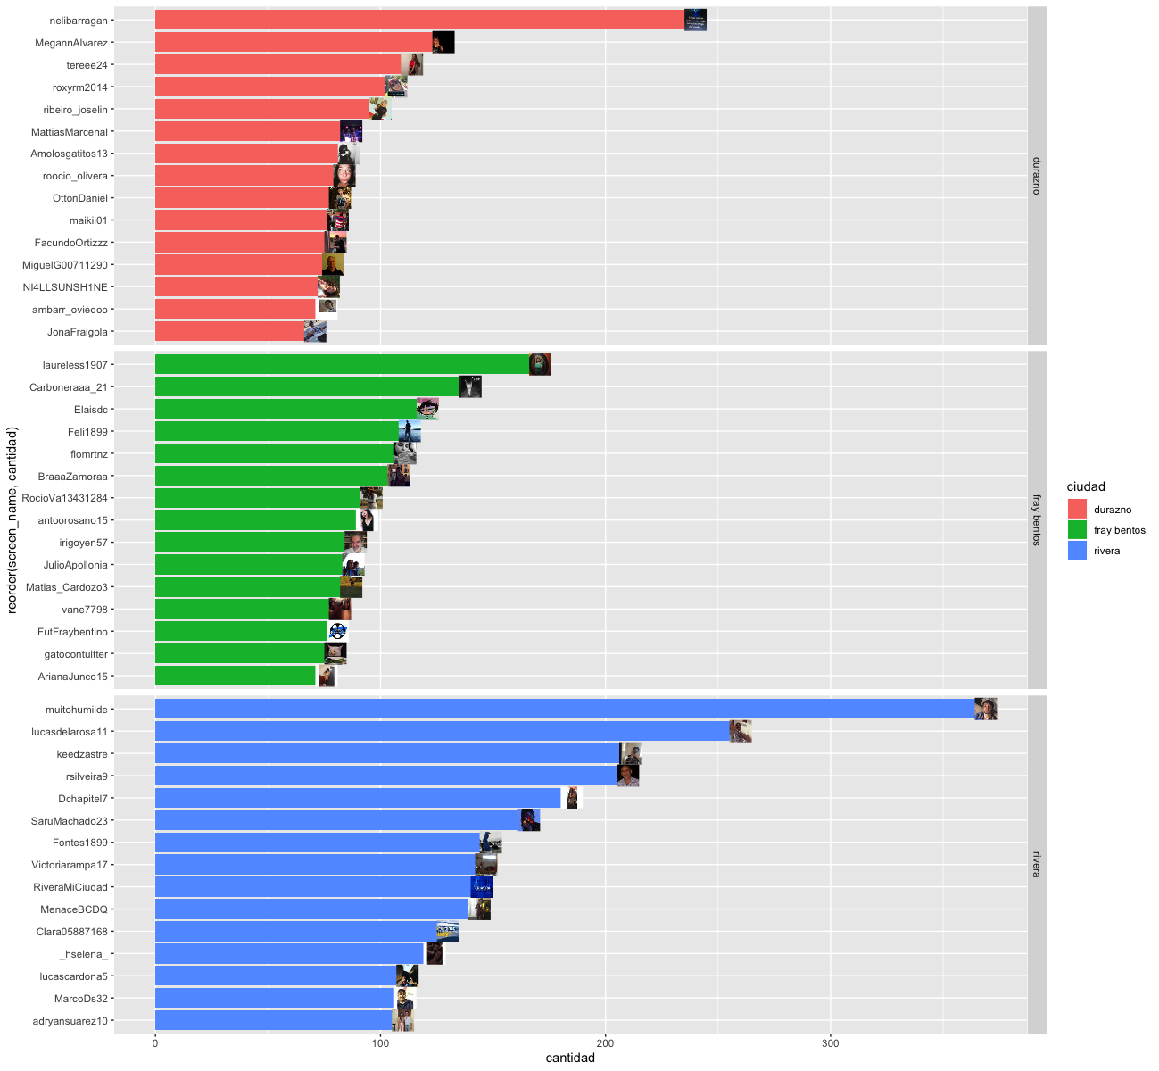
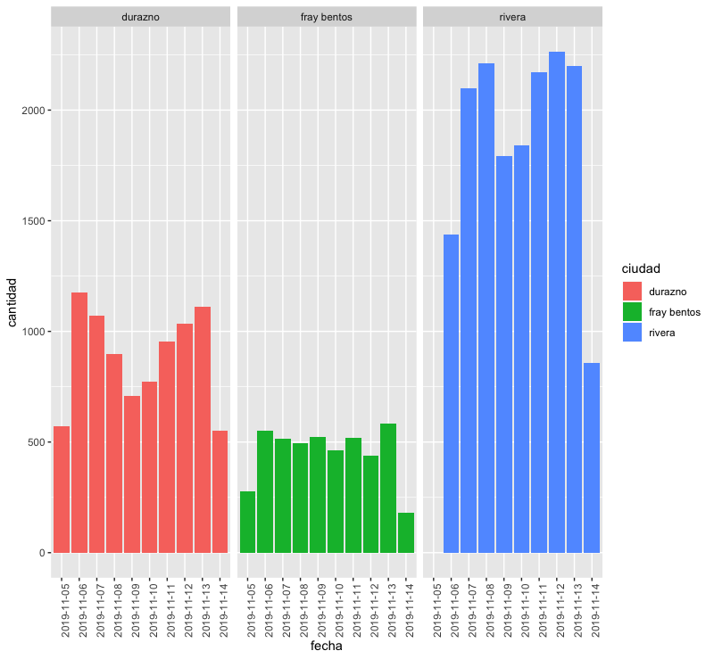
Datos de Twitter

Slide 8
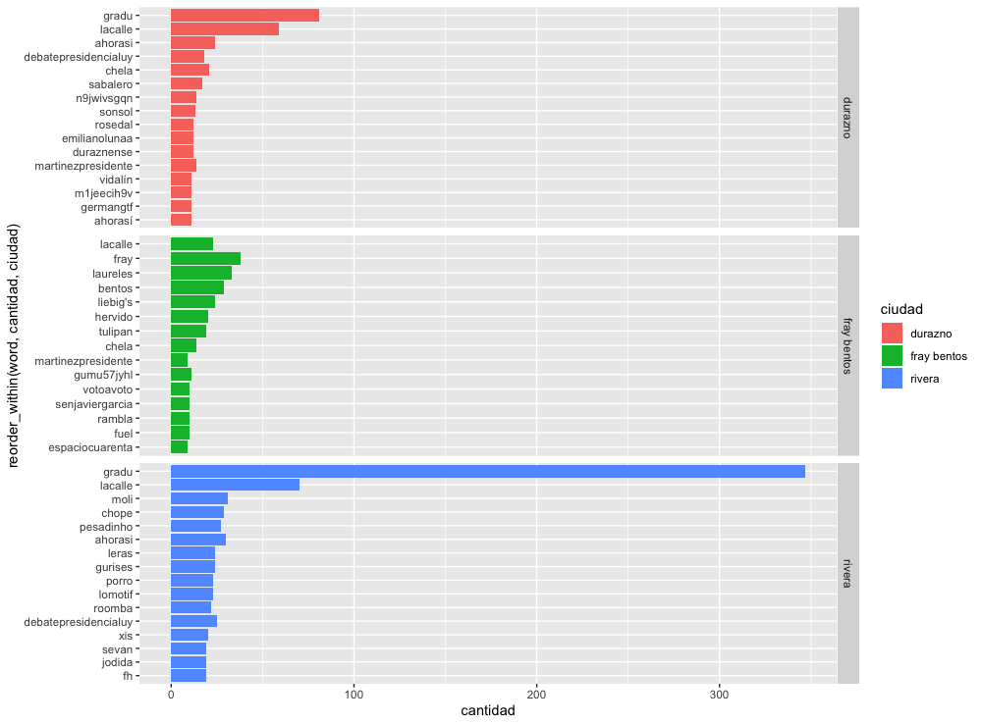

Slide 9
Encuesta

Slide 12
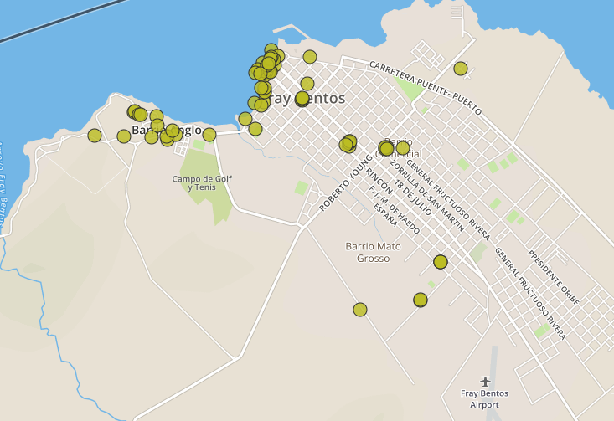
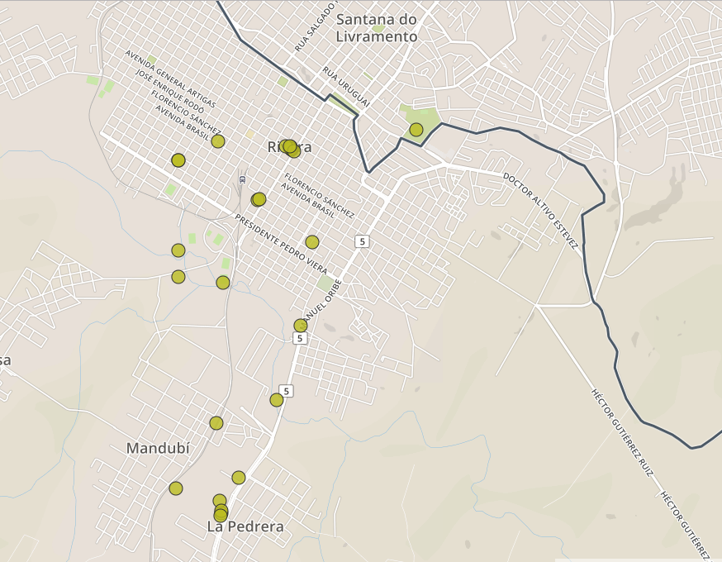
Espacio Público Favorito

Slide 13
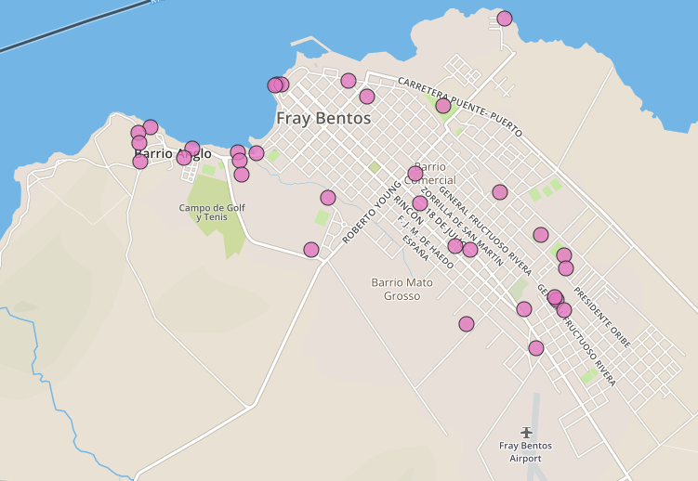
Propuestas

Slide 14
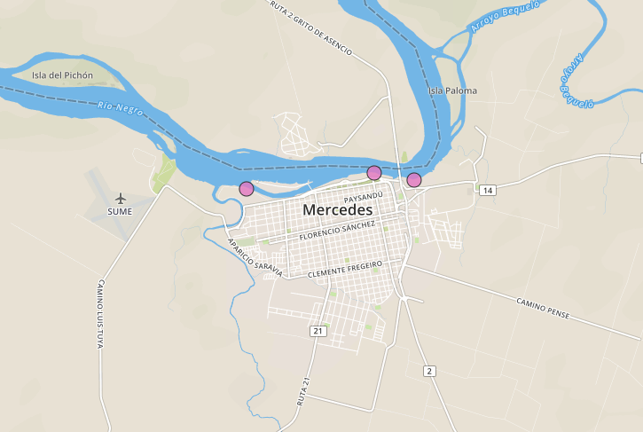

Slide 15
Problemas encontrados
Encuestas de maptionnaire.
Estado de las redes descargadas desde OSM.

